Slide 1
计算机网络
王宇新
大连理工大学

Slide 2
第五章 网络层
第一节 网络层的基本概念 与IPv4协议的基本内容

Slide 3
回顾：网络层的以下各层
数据链路层的设计目的：在原始的、有差错的物理传输线路的基础上，将有差错的物理线路改进成无差错的数据链路；
数据链路层提供的服务：正确传输网络层的用户数据；向网络层屏蔽物理层采用传输技术的差异性。
物理层的主要功能：
物理连接的建立、维护与释放；
比特流的传输。
Notes:
物理层处于网络参考模型的最低层，向数据链路层提供比特流传输服务。数据链路实体通过与物理层的接口将数据比特传送给物理层，物理层将比特流按照传输介质的需要进行编码，然后将信号通过传输介质传送到下一个结点的物理层。因此，物理层的主要功能是

Slide 4
一、网络层的工作原理
从传输层来
到传输层去
网络层主要任务：
通过路由选择算法，为IP分组通过通信子网从源主机到目的主机选择一条最合适的传输路径，为传输层提供端-端数据传输服务；
网络层能够向传输层提供两种类型的接口：数据报和虚电路。
第4层数据
第三层
报文头
第4层数据
第三层
报文头
网络层
网络层
数据包
数据包
第3层数据
第3层数据
到数据链路层去
从数据链路层来
Notes:
或者叫网络互联层. Internet Layer

Slide 5
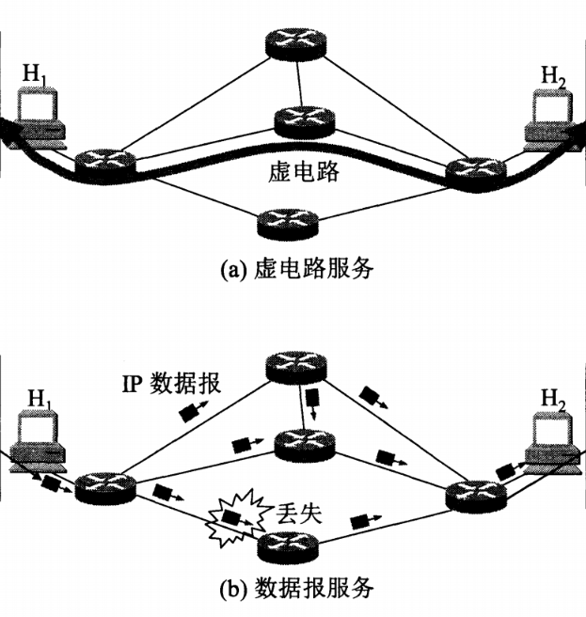
网络层提供的两种服务
应用层
应用层
可靠通信由网络保证。OSI主张，推出ITU-T的X.25。
分组按同一路由转发。
传输层
传输层
网络层
网络层
数据链路层
数据链路层
数据链路层
数据链路层
物理层
物理层
应用层
应用层
可靠通信由用户主机保证。每个分组独立选择路由。
TCP/IP 体系的选择：IP数据报。
传输层
传输层
网络层
网络层
数据链路层
数据链路层
数据链路层
数据链路层
物理层
物理层
Notes:
或者叫网络互联层. Internet Layer

Slide 6
二、IPv4协议的基本概念
IP(Internet Protocol) 是TCP/IP协议体系中网络层的协议;
TCP/IP协议一共出现了6个版本，目前使用版本4，网络层IP协议记作IPv4 ；IP协议版本6记作IPv6，称为下一代的IP协议。
TCP/IP协议体系中的其它协议，如TCP、UDP、ICMP及IGMP等都是以IP协议为基础的。
Notes:
第四版

Slide 7
IPv4协议的演变与发展
不变的部分：分组与分组头结构的基本定义；
变化的部分：IP地址处理方法；分组交付需要的路由算法与路由协议；为提高协议的可靠性、服务质量与安全角度增加的补充协议。
最初只对IP分组格式、标准分类的IP地址与分组交付方式进行了规定；
Notes:
Internet Protocol.
最初只对IP分组格式、标准分类的IP地址与分组交付方式进行了规定；
不变的部分：分组与分组头结构的基本定义；
变化的部分：IP地址处理方法；分组交付需要的路由算法与路由协议；为提高协议的可靠性、服务质量与安全角度增加的补充协议

Slide 8
IPv4协议的主要特点
(1) IP协议提供的是一种 “尽力而为”的服务。
无连接、不可靠；
(2) IP协议是点-点的网络层通信协议。 针对源主机-路由器、路由器-路由器、路由器-主机之间的数据传输；
(3) IP协议向传输层屏蔽了物理网络的差异。
Notes:
1、无连接—意味着IP协议并不维护IP分组发送后的任何状态信息。每个分组的传输过程是相互独立的。不可靠—意味着IP协议不能保证每个IP分组都能够正确地、不丢失和顺序地到达目的结点。
2、网络层需要在互联网中为通信的两个主机之间寻找一条路径，而这条路径通常是由多个路由器和点-点链路组成；IP协议要保证数据分组通过多跳路径从源结点到达目的结点；IP协议是针对源主机-路由器、路由器-路由器、路由器-主机之间的数据传输的点-点的网络层通信协议。
3、作为一个面向互联网的网络层协议，它必然要面对各种异构的网络和协议，IP协议需要向传输层屏蔽物理网络的差异性。

Slide 9
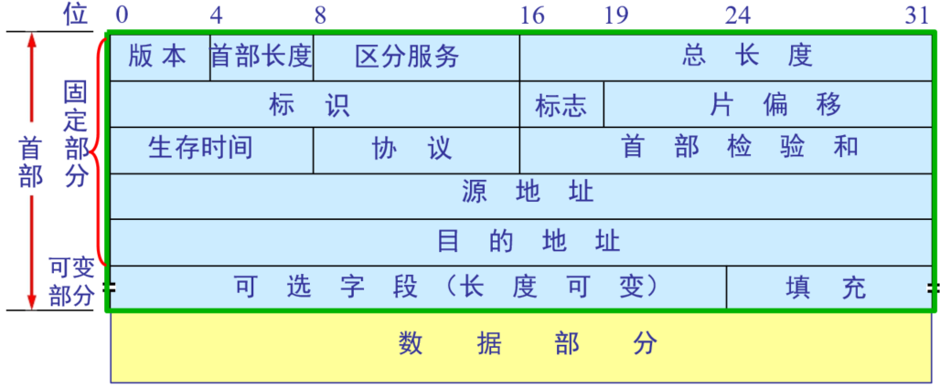
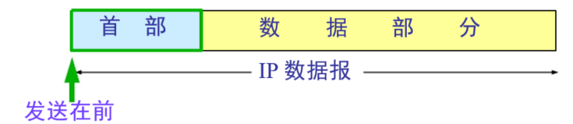
三、IPv4分组的格式
IP分组由两个部分组成：分组头和数据；分组头有时也称为首部，长度是可变的；
人们习惯用4字节为基本单元(每行宽度)表示分组头字段；
IPv4分组头的基本长度20字节( 5行必须字段) ，最大长度60字节(可选字段最长40Byte ) 。

Slide 10
0
4
8
16
19
24
31
分组头
版
本
长度
区分服务
总
长
度
固
标
识
标
志
片偏移
定
长
生存时间
协
议
首部校验和
分组头
度
部
分
源
IP
地址
目的
IP
地址
可选
选
项
填充域
部分
数
据
部
分
第一个字段是——版本（version），长度为4位，表示所使用的网络层IP协议的版本号；值为4，表示IPv4。
Notes:
版本字段值为4，表示IPv4；版本字段值为6，表示IPv6。

Slide 11
0
4
8
16
19
24
31
分组头
版
本
长度
区分服务
总
长
度
固
标
识
标
志
片偏移
定
长
生存时间
协
议
首部校验和
分组头
度
部
分
源
IP
地址
目的
IP
地址
可选
选
项
填充域
部分
数
据
部
分
分组头长度字段的长度为4位，定义了以4字节为一个单位的分组头的长度；值范围5~15。
Notes:
IP分组的分组头有两个长度字段：
分组头长度（hlen）
总长度（total length）
分组头长度字段最小值为5，最大值为15。

Slide 12
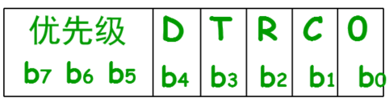
0
4
8
16
19
24
31
分组头
版
本
长度
区分服务
总
长
度
固
标
识
标
志
片偏移
定
长
生存时间
协
议
首部校验和
分组头
度
部
分
源
IP
地址
目的
IP
地址
可选
选
项
填充域
部分
数
据
部
分
区分服务字段用于指示路由器如何处理分组，含 4位区分服务字段、3位优先级字段与1位保留位。
Notes:
长度为8位。Type of service 优先级字段（区别分组的重要程度，拥塞时可能会丢弃低优先级的分组）。

Slide 13
区分服务参数位
区分服务参数位有4位，分别表示：D（延迟）、T（吞吐量）、R（可靠性）与C（成本）；
每个组合中，最多只能有一位的值为1，其它3个位为0；分别表示低延迟、高吞吐率、高可靠性与低成本。
例如，要获得低服务成本（low cost），则D、T、R、C参数的组合是0001，只能牺牲延迟、通信量、可靠性等其它3方面的要求。

Slide 14
0
4
8
16
19
24
31
分组头
版
本
长度
区分服务
总
长
度
固
标
识
标
志
片偏移
总长度≤最大传输单元MTU
定
长
生存时间
协
议
首部校验和
分组头
度
部
分
源
IP
地址
目的
IP
地址
可选
选
项
填充域
部分
数
据
部
分
总长度字段为16位，定义以字节为单位的分组总长度，是分组头长度与数据长度之和，能表示2¹⁶-1=65535字节；
Notes:
总长度字段的长度为16位，它定义以字节为单位的分组总长度，它是分组头长度与数据长度之和；
总长度字段长度为16位，它能表示的IP分组最大长度为65535（2¹⁶-1）字节；
IP分组中高层协议的数据长度等于分组的总长度减去分组头长度。

Slide 15
0
4
8
16
19
24
31
分组头
版
本
长度
区分服务
总
长
度
固
标
识
标
志
片偏移
定
长
生存时间
协
议
首部校验和
分组头
度
部
分
源
IP
地址
目的
IP
地址
可选
选
项
填充域
部分
数
据
部
分
标识（identification）、标志（flag）、片偏移字段，与IP分组的分片和组装有关；

Slide 16
IP分组的分片与组装
IP分组的可标识的最大长度为65535个字节。
从IP协议与数据链路层协议的角度看：要根据下一个网络的数据链路层的最大传输单元MTU决定是否分片。分片的基本方法：
Notes:
从IP协议与数据链路层协议的角度看IP分组的最大长度；一个分组可能经过多个不同的网络，每个路由器都要对接收到的帧进行拆包和处理，封装成其它类型的帧。每种网络规定的帧的数据字段的最大长度称为最大传输单元MTU。一般都比IP分组的最大长度短。以太网1500B。所以要根据下一个网络的数据链路层的MTU决定是否分片。
首先确定片长度，然后分片，直到剩下的数据小于片长度。

Slide 17
标识
标识字段长度为16位，最多可以分配的ID值为65535个，用于区分分组；
分组可能通过不同的传输路径到达目的结点，目的结点根据标识字段ID值，将同一标识的片挑出来重装。
Notes:
属于同一分组的不同的片到达时会出现乱序，或者和属于其它分组的片混在一起；

Slide 18
标志
标志字段共3位，最高位为0，必须复制到所有分组中；
不分片（DF，Don’t Fragment）值：DF=1，表示接收结点不能对分组分片； DF=0，表示可以分片；
分片（MF，More Fragment）值：MF=1表示接收的分片不是最后一个分片； MF=0表示接收的是最后一个分片。
Notes:
如果分组长度超过MTU，又不可以分片，则只能丢弃。

Slide 19
片偏移
表示分片在整个分组中的相对位置，以8Byte为单位计数；
分片方法的例子：

Slide 20
分片与标识、标志、片偏移的关系
Notes:
注意：为什么是820，620？ 因为报头20字节。

Slide 21
例：IP 数据报分片
数据部分共 3800 字节
标识=12345
MF=0, DF=0
偏移 = 0/8=0
需分片的
数据报
首部
字节 0
1480
2960
3799
首部 1
首部 2
首部 3
字节 0
1479
1480
2959
2960
3799
数据报片 1
数据报片 2
数据报片 3
标识=12345
MF=1, DF=0
偏移 = 0/8 = 0
标识=12345
MF=1, DF=0
偏移 = 1480/8 = 185
标识=12345
MF=0, DF=0
偏移 = 2960/8 = 370

Slide 22
0
4
8
16
19
24
31
分组头
版
本
长度
区分服务
总
长
度
固
标
识
标
志
片偏移
定
长
生存时间
协
议
首部校验和
分组头
度
部
分
源
IP
地址
目的
IP
地址
可选
选
项
填充域
部分
数
据
部
分
生存时间（TTL）字段——用来设定分组在互联网络中被最多转发分组的路由器跳数（hop）；避免由于路由表错误引起数据报在网络中循环、无休止地流动。
Notes:
IP分组从源主机到达目的主机的传输延迟是不确定的；生存时间TTL的初始值由源主机设置，经过一个路由器，它的值就减1。当生存时间TTL的值为0时，分组就被丢弃，并发送ICMP报文通知源主机。
TTL是 Time To Live的缩写.

Slide 23
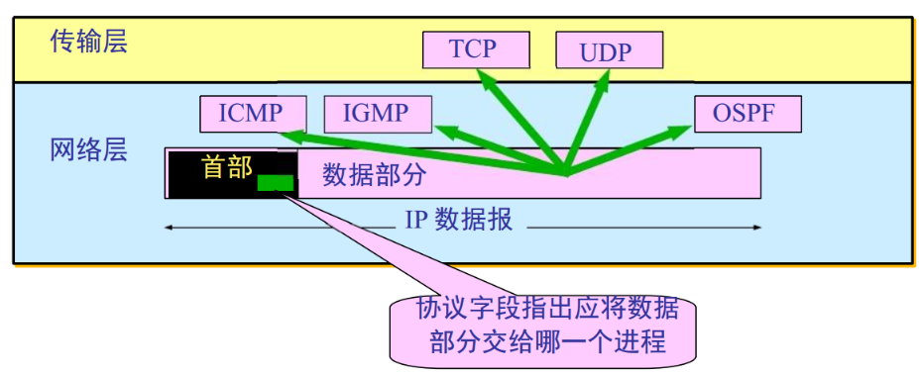
高层协议类型
1: ICMP; 2:IGMP; 6:TCP; 8:EGP;
17:UDP; 41:IPv6; 89: OSPF
0
4
8
16
19
24
31
分组头
版
本
长度
区分服务
总
长
度
固
标
识
标
志
片偏移
定
长
生存时间
协
议
首部校验和
分组头
度
部
分
源
IP
地址
目的
IP
地址
可选
选
项
填充域
部分
数
据
部
分
协议字段——是指使用IP协议的高层协议类型，长度为8位；以便目的主机的IP层将数据部分上交给哪个进程处理。

Slide 24
0
4
8
16
19
24
31
分组头
版
本
长度
区分服务
总
长
度
固
标
识
标
志
片偏移
定
长
生存时间
协
议
首部校验和
分组头
度
部
分
源
IP
地址
目的
IP
地址
可选
选
项
填充域
部分
数
据
部
分
首部校验和字段——长度为8位， IP分组头每经过一个路由器都要改变一次，应只对变化部分进行校验；
Notes:
IP分组只对分组头进行校验和计算；IP分组头之外的部分属于高层数据，IP分组可以不对高层数据进行校验。
IP分组头每经过一个路由器都要改变一次，但数据部分并不改变。在IP分组头设置头校验和，只对变化部分进行校验是合理的。
每经过一个路由器，都要重新计算分组头校验和，出错即丢弃。

Slide 25
0
4
8
16
19
24
31
分组头
版
本
长度
区分服务
总
长
度
固
标
识
标
志
片偏移
定
长
生存时间
协
议
首部校验和
分组头
度
部
分
源
IP
地址
目的
IP
地址
可选
选
项
填充域
部分
数
据
部
分
地址字段包括源地址 (source address) 与目的地址 (destination address)，长度都是32位；
Notes:
源地址与目的地址字段长度都是32位，分别表示发送分组的源主机与接收分组的目的主机的IPv4地址；
在分组的整个传输过程中，无论采用什么样的传输路径或如何分片，源地址与目的地址始终保持不变。

Slide 26
0
4
8
16
19
24
31
分组头
版
本
长度
区分服务
总
长
度
固
标
识
标
志
片偏移
定
长
生存时间
协
议
首部校验和
分组头
度
部
分
源
IP
地址
目的
IP
地址
可选
选
项
填充域
部分
数
据
部
分
设置IP报头选项的主要目的是控制与测试，由选项码、长度与选项数据等3部分组成；
Notes:
选项的最大长度为40字节，用户使用的选项长度不是4字节的整数倍，需要添加填充位；
选项码用于确定该选项的具体功能，如源路由、记录路由、时间戳等。长度表示出选项数据的大小。

Slide 27
源路由
选项码用于确定该选项的具体功能，如源路由、记录路由、时间戳等。
源路由是指由发送分组的源主机制定的传输路径，用以区别由路由器通过路由选择算法确定的路径;
源路由分为严格源路由（SRR）与松散源路由（LRR）。
Notes:
源路由主要用于测试某个网络的吞吐量，绕开出错的网络，也可以用于保证传输安全的应用中;

Slide 28
严格源路由（SRR）
严格源路由规定分组要经过的路径上每个路由器，相邻路由器之间不能插入其它路由器，并且经过的路由器顺序不能改变;
松散源路由（LRR）
松散源路由规定分组一定要经过的路由器，但不是一条完整的传输路径，中途可以经过其它路由器。
Notes:
严格源路由选项主要用于网络测试，网管人员本身必须对网络拓扑有相当的了解。

Slide 29
记录路由
将分组经过的每个路由器的IP地址记录下来;
时间戳（timestamp）
时间戳可以记录分组经过每个路由器的本地时间，采用格林威治时间，单位是毫秒;
网络管理员可以利用它追踪路由器的运行状态，分析网络吞吐率、拥塞情况与负荷情况等。
Notes:
记录路由选项常用于网络测试。

Slide 30
0
4
8
16
19
24
31
分组头
版
本
长度
区分服务
总
长
度
固
标
识
标
志
片偏移
定
长
生存时间
协
议
首部校验和
分组头
度
部
分
源
IP
地址
目的
IP
地址
可选
选
项
填充域
部分
数
据
部
分
IPv4分组的格式
Notes:
IP分组由两个部分组成：分组头和数据；分组头有时也称为首部，长度是可变的；
人们习惯用4字节为基本单元(每行宽度)表示分组头字段；IPv4分组头的基本长度20字节( 5行必须的字段) ，最大长度为60字节(可选字段最长40Byte ) 。
IP分组的可标识的最大长度为65535个字节。从IP协议与数据链路层协议的角度看：要根据下一个网络的数据链路层的最大传输单元MTU决定是否分片。

Slide 31
习题

Slide 32
一.术语辨析
E
D
（ ）TTL 字段 （ ）分组总长度
（ ）严格源路由 （ ）分组头长度
（ ）松散源路由
F
C
G
A．IPv4 分组头中表示网络层 IP 版本号的字段。 B．IPv4 分组头中表示高层协议类型的字段。 C．IPv4 分组头中 4 位的长度字段。 D．IPv4 分组头中 16 位的长度字段。 E．IPv4 分组头中用来表示转发分组最多路由器跳数的字段。 F．规定分组经过的路径上每个路由器及顺序的路由。 G．规定分组一定要经过的路由器，但不是一定完整的传输路径的路由

Slide 33
二、选择题
D
1、以下说法正确的是 （ ）
A. 仅靠IP协议，计算机就能在因特网进行通信 B. IP协议提供的是一种可靠的传输 C. IP协议就是传输控制协议 D. IP协议是一种面向无连接的协议
2、IP协议的特征是 （ ）
A、 可靠，无连接 B、 不可靠，无连接 C、 可靠，面向连接 D、 不可靠，面向连接
B

